Slide 1
GDPR
ITソリューション塾・第27期
2018年3月28日
株式会社アプライド・マーケティング
大越 章司
shoji@appliedmarketing.co.jp

Slide 2
GDPRとは
General Data Protection Regulation
EU一般データ保護規則
EUにおける新しい個人情報保護の枠組み（2018.5.25施行）
EU居住者に、自らの個人データをコントロールする権利を
「取り戻す」ことが目標
EU居住者の個人データを取得・保有して移転・処理する者に対して厳格な情報管理と説明責任を求め、違反に対しては厳しい制裁を課す
EU以外の国の企業にも適用
（域外適用）
違反した場合の罰金が高額

Slide 3
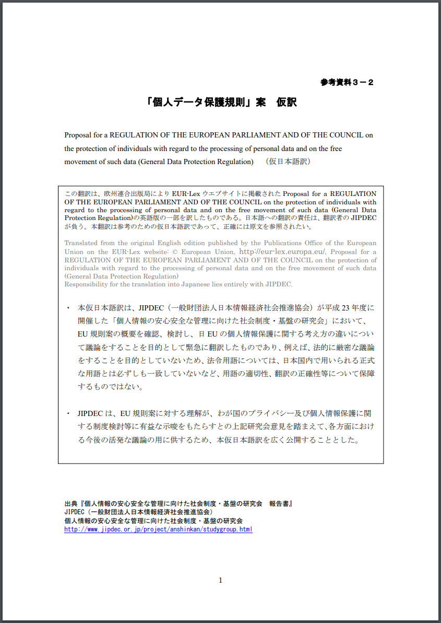
GDPRのドキュメント（和訳）
総務省が2012年に作成した仮訳
日本語訳で176ページ
今までにさらに大幅な改訂が行われている
Notes:
これより新しい訳は無い模様
あったとしても読まない?

Slide 4
GDPRの主要な規制
プライバシー・
バイ・デザイン
サービスの設計段階からプライバシーを保護する設計にする
オプトイン原則
個人情報を処理される個人が，自分の個人情報が特定の目的のために処理されることに「明示的に」同意した場合に，当該個人情報を処理できる
漏洩時の
通知義務
情報漏洩が発覚した場合には72時間以内に本人、および監督機関に通知しなければならない
忘れられる権利
本人が希望した場合に個人データを速やかに全システムから完全に削除しなければならない
機密性の確保
説明責任
データの暗号化、CSOの選任など
個人データの取得方法、使い道について明確に説明しなければならない

Slide 5
個人データの範囲
個人データの 範囲（例）
氏名
識別番号
所在地データ
メールアドレス
オンライン識別子（IPアドレス、クッキー）
クレジットカード情報
パスポート情報
その他身体的、生理学的、遺伝子的、精神的、経済的、文化的、社会的固有性に関する情報
保護される
個人データ
EEA内に所在する個人（国籍や居住地などを問わない）の個人データ
短期出張や短期旅行でEEA内に所在する日本人の個人データを日本に移転する場合
日本企業から EEA内に出向した従業員の情報
（元は日本から EEA内に移転した情報）
日本から EEA 内に個人データを送付する場合
（基準に沿って EEA内において処理されなければならない）
日本から EEA 内に個人データが送付され、EEA内で処理された個人データを日本へ移転する場合
Notes:
IPアドレスは日本では個人情報ではない

Slide 6
GDPRで気をつけるべき点
高額な制裁金
制裁金の上限は
①2,000万ユーロまたは
②前年度の全世界での「売上高」の4%
のいずれか高い方
広い対象
EU内に事業拠点が無くても規則の対象となる
自社だけで無く、パートナーでの処理も責任を問われる
個人情報の定義が幅広い
曖昧な規定
GDPR内に細かい定義が無く、解釈次第
ガイドライン等で明確化

Slide 7
個人情報取得後の流れを把握しなければならない
パートナー企業の
メールサーバー
パートナー企業の
担当者
個人情報
パートナー企業の
サーバー
自社の
Webサーバー
社内DB
パートナー企業の
社内DB
これがわかっていないと、情報を削除することも、
使い道を説明することもできない
Notes:
マーケティングツールがやっかい

Slide 8
移転と処理
EU内のデータにアクセス・処理
データを日本に移転・処理
EU内でデータを収集して処理
日本国内でデータを収集して処理
（移転）
・ 日本企業がEUの展示会で名刺を収集し，これを日本国内に持ち帰る
・ EU内の子会社が収集した顧客の電子メールアドレスのリストを親会社に送信する
・ 親会社である日本企業が，EU内の子会社が作成した顧客リストに日本からアクセスする
・ イタリアからドイツに対して従業員の情報をメール送信する場合に日本のサーバーを介して送る場合、移転ということになる可能性がある
Notes:
https://www.mkikuchi-law.com/article/15627796.html

Slide 9
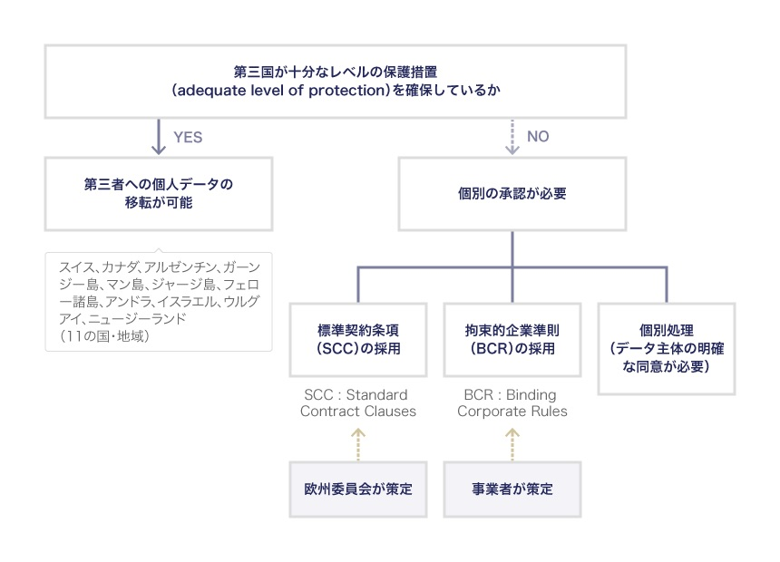
十分性認定とは
出典：内閣官房資料
Notes:
https://business.bengo4.com/category3/practice612
データ移転のための条件（処理とは別）
http://www.soumu.go.jp/johotsusintokei/whitepaper/ja/h29/html/nc123120.html

Slide 10
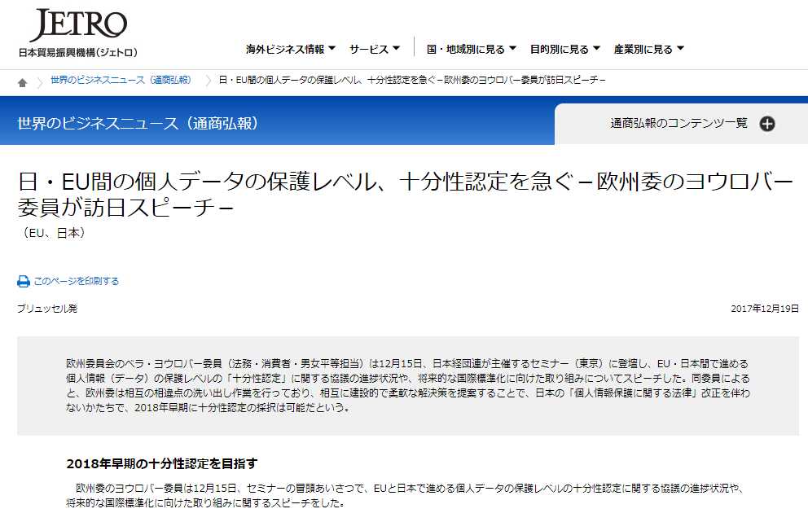
2017年12月現在、十分性認定はとれていない
Notes:
日本の規制との整合性には疑問を呈する議論も
いずれにせよ移転のみ

Slide 11
改正個人情報保護法
個人情報保護法（個人情報の保護に関する法律）
2003年公布、2005年施行
改正個人情報保護法（個人情報の保護に関する法律）
2015年公布、2017年施行
5,000人分以下の個人情報を取り扱う小規模な事業者も対象
個人情報を取得する場合は利用目的を明示して同意を得る
利用目的以外の利用は禁止
違反した場合、一年以下の懲役又は五十万円以下の罰金
Notes:
2017年5月30日施行
オプトインは、GDPRと連携するためについかされた?

Slide 12
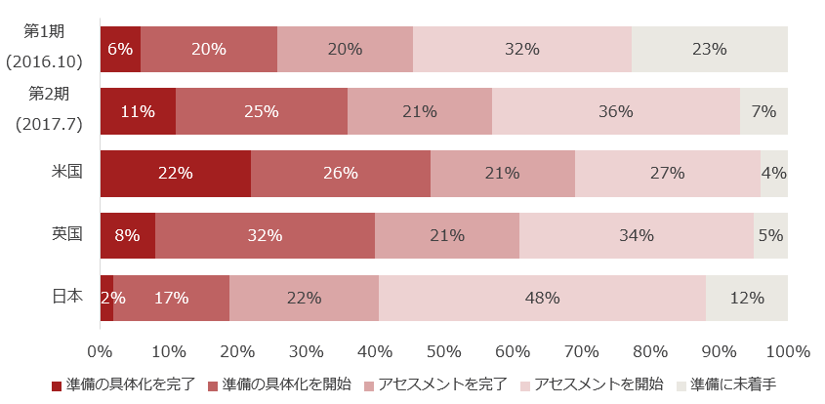
進まないGDPR対応
Notes:
https://www.pwc.com/jp/ja/knowledge/thoughtleadership/gdpr.html

Slide 13
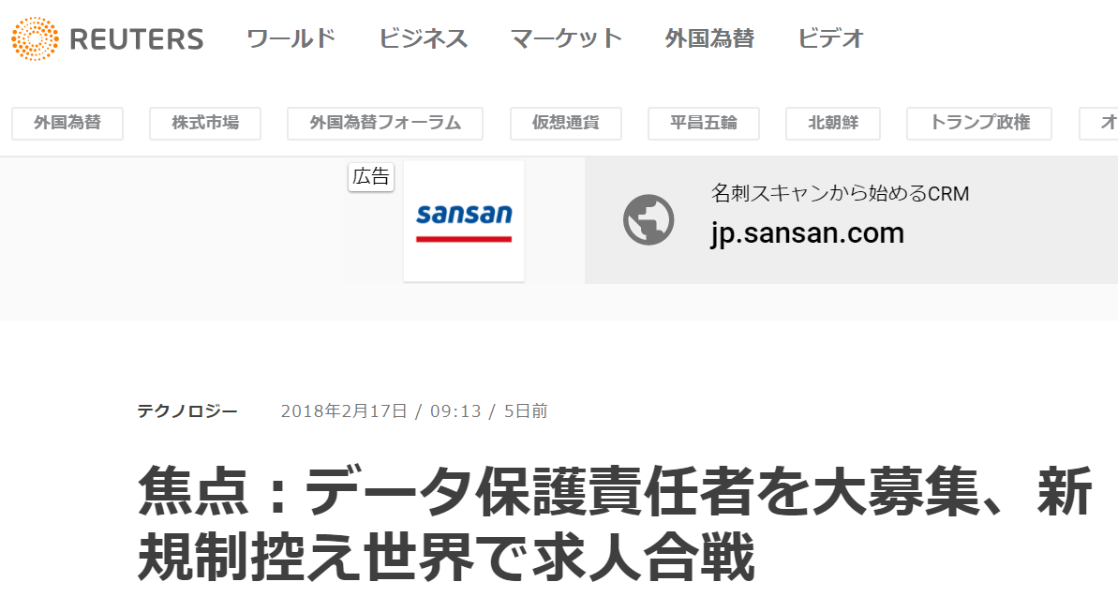
不足する人材
［サンフランシスコ １４日 ロイター］ - 起業家ほどの名誉もなく、開発者ほどギークシック（おしゃれオタク風）でないかもしれないが、テクノロジー業界でいま最も熱い注目を浴びている職種は、データ保護責任者だ。
ジェン・ブラウンさん（４６）が情報プライバシー保護の認定資格を最初に取得した２００６年当時には、顧客データ管理について法的、倫理的な問題を扱う有資格者を求人する企業は多くなかった。
だが２０１８年現在、欧州連合（ＥＵ）の個人データ保護規制が、インターネット誕生以来最も大きな変化を迎える中で、その遵守に向けて世界中の企業が大急ぎで取り組みを進めている。
そして、ブラウンさんの受信ボックスは、リクルーターからのメールで溢れかえった。
Notes:
https://jp.reuters.com/article/cyber-gdpr-dpo-idJPKCN1FZ0S8

Slide 14
シリコンヴァレーとEUとの戦争?
世界中のデジタル市民は「ただより怖いものはない」と知りつつ（あるいは知らない間に）も、実名を含む膨大な個人データをGoogle検索、Googleマップ、Facebookやモバイルアプリのなかに投げ入れてきた。
シリコンヴァレーとEUとの戦争?
Notes:
https://wired.jp/series/gdpr/01_death-of-privacy/

